Slide 1
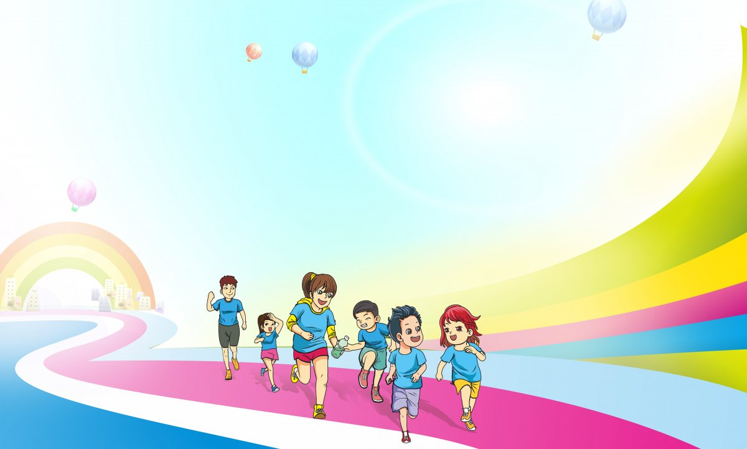
Муниципальное бюджетное образовательное учреждение детский сад № 5 «Родничок» комбинированного вида с. Сарыг-Сеп
Дистанционное обучение
I неделя (4 – 10 ноября 2024г.)
средняя группа
Физическая культура
Подготовил: руководитель
физического воспитания
Серен Рада Ооржаковна

Slide 2
Уважаемые родители!
Во время деятельности с ребёнком сделайте, пожалуйста, фотографии.
Отправить фотографии можно в группу или лично вашему воспитателю.

Slide 3
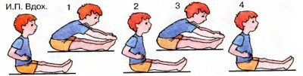
Наклон вперёд, руки вперёд, дотянуться до носков ног, выдох. Выполнить 8-10 раз.

Slide 4
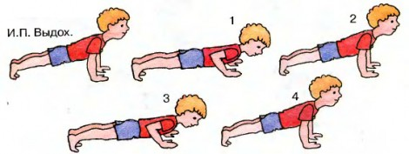
1..Согнуть руки в упоре лёжа, вдох.
2. Разогнуть руки, выдох.
3. Согнуть руки в упоре лёжа, вдох.
4. Разогнуть руки, выдох. Выполнить 6-8 раз.

Slide 5
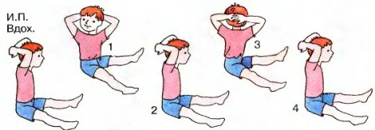
Поворот туловища вправо, выдох.
И.П., вдох.
Поворот туловища влево, выдох.
И.П., вдох. Выполнить 6-8 раз.

Slide 6
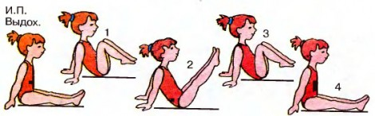
Согнуть ноги к груди, вдох.
Выпрямить вперёд, выдох.
Согнуть ноги к груди, вдох.
И.П., выдох. Выполнить 8-10 раз.

Slide 7
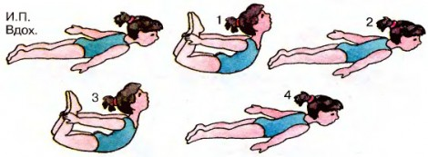
Прогнуться назад, обхватить ноги, выдох.
И.П., вдох.
Прогнуться назад, обхватить ноги, выдох.
И.П., вдох. Выполнить 6-8 раз.

Slide 8
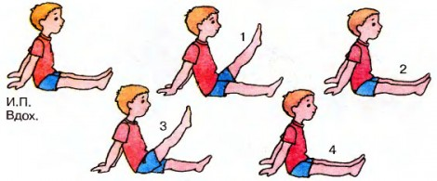
Поднять левую ногу, выдох.
2. И.П., вдох.
3. Поднять правую ногу, выдох.
4. И.П., вдох. Выполнить 8-10 раз.

Slide 9
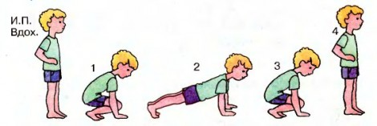
Прыжком упор присев, выдох.
Прыжком упор лёжа, вдох.
Прыжком упор присев, выдох.
И.П., вдох. Выполнить 6-8 раз.

Slide 10
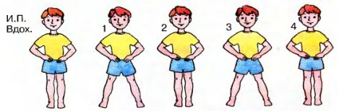
Прыжком ноги врозь, выдох.
Прыжком И.П., вдох.
Прыжком ноги врозь, выдох.
Прыжком И.П., вдох. Выполнить 8-10 раз.

Slide 11
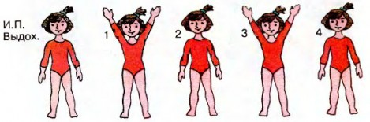
И.П., выдох.
Руки вверх, вдох.
Руки вверх, вдох.
И.П., выдох. Выполнить 6-8 раз.

Slide 12
Спасибо за внимание!

